Slide 1
Karakterfelismerés
Gáspár András (I6BST3)
Halász Adrián(CZT1LC)

Slide 2
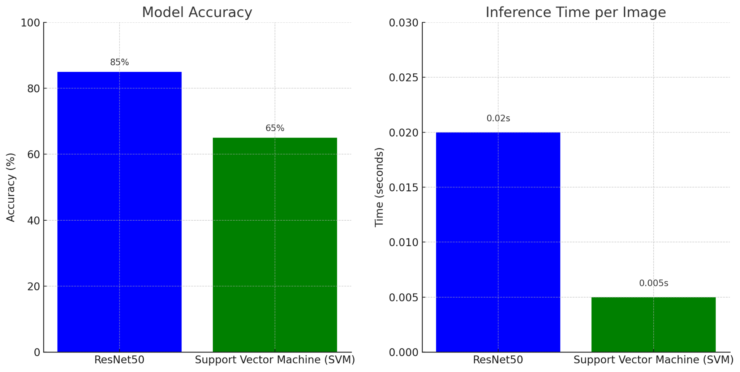
Megvalósítás lépései
Adathalmaz elemzése, a probléma megfogalmazása
Lehetséges eszközök, amik felmerültek: ResNet, SVM
Végül a ResNetre esett a választás, mivel jobb eredményt vártunk tőle
Már a megvalósítás során döntöttünk úgy, hogy Transfer Learningot is alkalmazunk

Slide 3
Megvalósítás lépései
Képek osztályozása: tf.keras.utils.image_dataset_from_directory
Train2 tartalma a Train1 mappába
ResNet50 használata - a rétegeket befagyasztottuk, majd hozzáadtunk még három réteget: egy Flatten, majd egy közbülső Dense, és egy kimeneti Dense réteget.
A teljes modell végül 24,5 millió paramétert tartalmazott

Slide 4
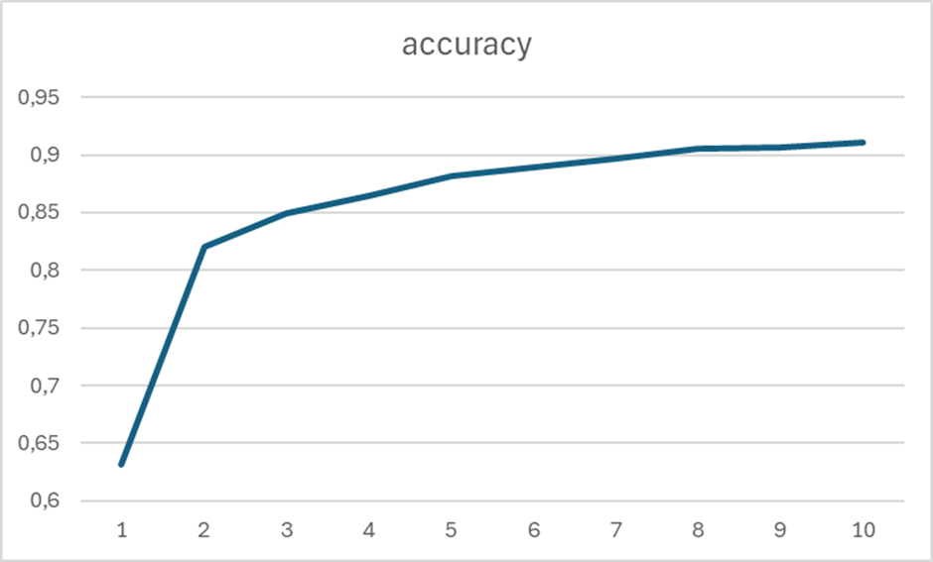
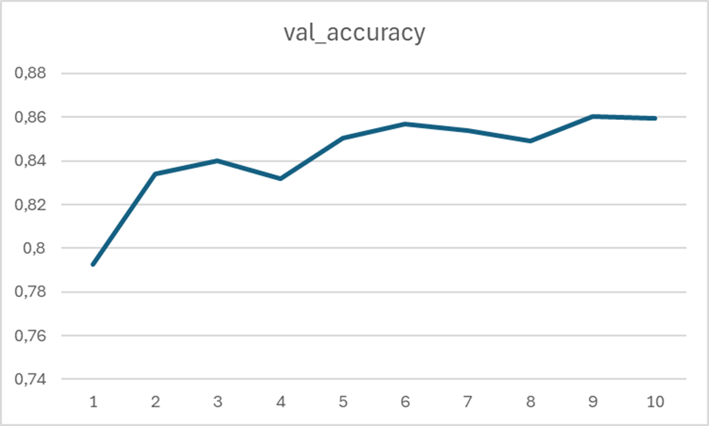
Eredmények
A modellt 10 epochon keresztül futtattuk mely pontossága az ábra szerint változott.
A modellt két különböző gépen is futtattuk az egyik 3 a másik 6 órán át futott.
A modell végül 74,5 százalékos hatékonyságot tudott elérni a teszt halmazon.

